Slide 1
R-Ladies Quito
library(dplyr)
rladies_global %>%
filter(city == ’Quito')
8 / agosto / 2017

Slide 2

¡Bienvenida!
Si eres una novata o una experta en R. Este grupo es para tí.

Slide 3
Agenda para hoy:
Introducción a R
¿Qué es R-Ladies?
Conociendo R-Ladies Quito
Integrantes de R-Ladies Quito

Slide 4
1.
Introducción a R

Slide 5
¿Qué es R?
Lenguaje y entorno de programación con enfoque estadístico …
Creado por Ross Ihaka and Robert Gentleman – Universidad de Auckland, NZL
Similar al lenguaje y entorno S
Open source
concebido
lanzado
versión beta estable
1992
1995
2000
Por qué…?
R es libre
Útil
Acceso a tecnologías de vanguardia
Facilidad para el análisis de datos masivos
Buen desarrollo
Puede ser extendido a través de las librerías
Facilidad en el manejo y almacenamiento de datos

Slide 6
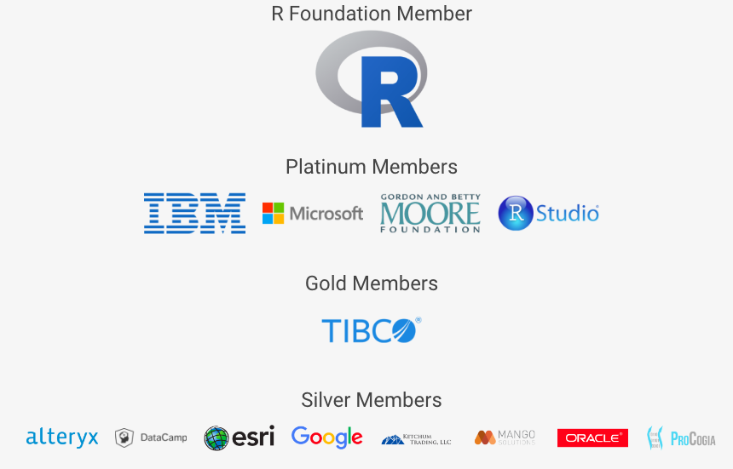
+ Sobre R…
R Consortium
R Foundation: Sin fines de lucro – soporta el proyecto R – referencia comunidad R para todos los miembros.
CRAN: Repositorio versiones, paquetes (9,952), actualizaciones (Linux, Mac and Windows)
Rstudio: IDE for R, code editor, etc.

Slide 7
“Solo alrededor de un 10% de todos los paquetes de R están desarrollados por mujeres.”

Slide 8
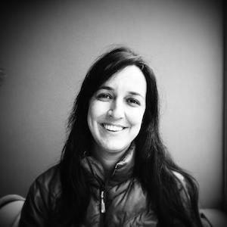
2.
¿Qué es R-Ladies?
Gabriela de Queiroz

Slide 9

Organización mundial que promueve la diversidad de género en la comunidad R.
… a través de reuniones y tutorias dirigidas a mujeres de toda edad, profesión, nacionalidad, etc.
…en un ambiente: amigable, respetuoso y seguro.

Slide 10
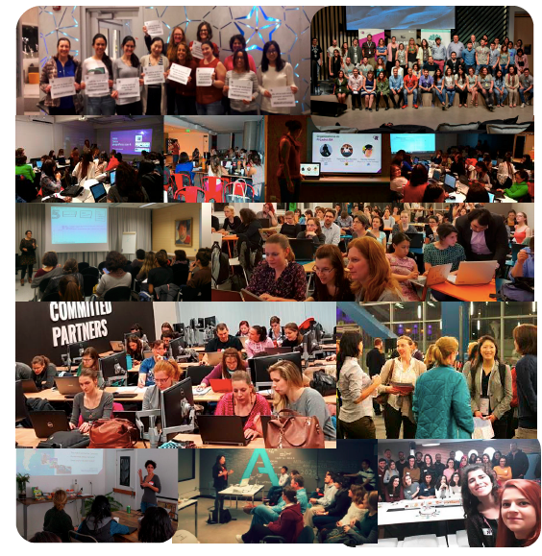
This is a
slide title
Nuestra misión
Más mujeres:
Programadoras
Desarrolladoras
Conferencistas
Líderes
Cada vez más personas desarrolladoras de paquetes R son parte de la comunidad R.
Here you have a list of items
And some text
Adaptado de: R-Ladies Global, useR 2017.

Slide 11
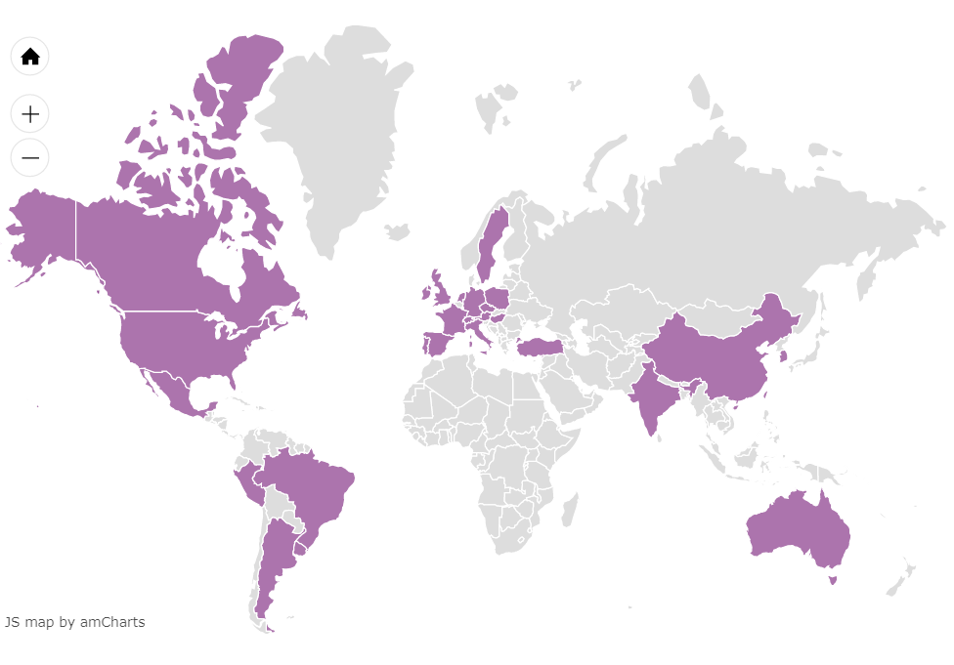

Capítulos de R-Ladies

Slide 12
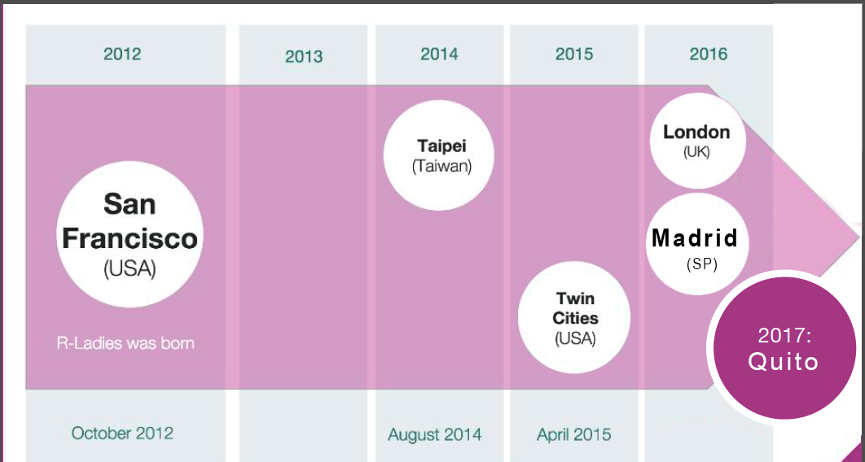
Adaptado de: R-Ladies Global, useR 2017.

Slide 13
3.
Conociendo R-Ladies Quito

Slide 14

TU GRUPO

Slide 15
R-Ladies Quito
Objetivos
Aprender , enseñar, compartir código en R
Expandir las redes profesionales
Concer mujeres increíbles y apoyar iniciativas STEM
Involucrase con la amplia comunidad R
Planes para el futuro…
Presentaciones mensuales
Networking y eventos
Comunicación a través de canales online
Socialización e integración

Slide 16

R-Ladies Quito
Organizadoras:
👧 Elena Chicaiza
elenagaby@rladies.org /@gachisbar
👧 Carolina Cañizares
eccarolina@rladies.org
👧 Rosi Bolaños
rbolani@rladies.org
👧 +
Sponsors
+ 😉
😉 Tú

Slide 17
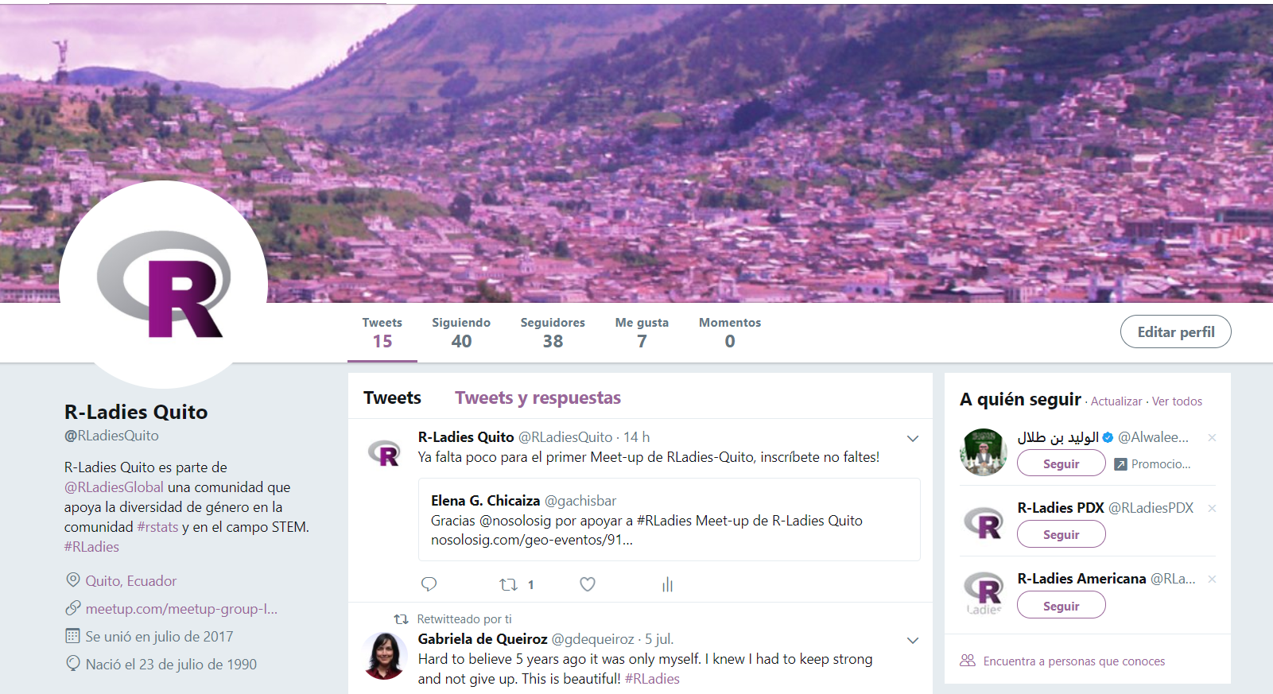
Twitter: @RLadiesQuito
https://twitter.com/RLadiesQuito

Slide 18
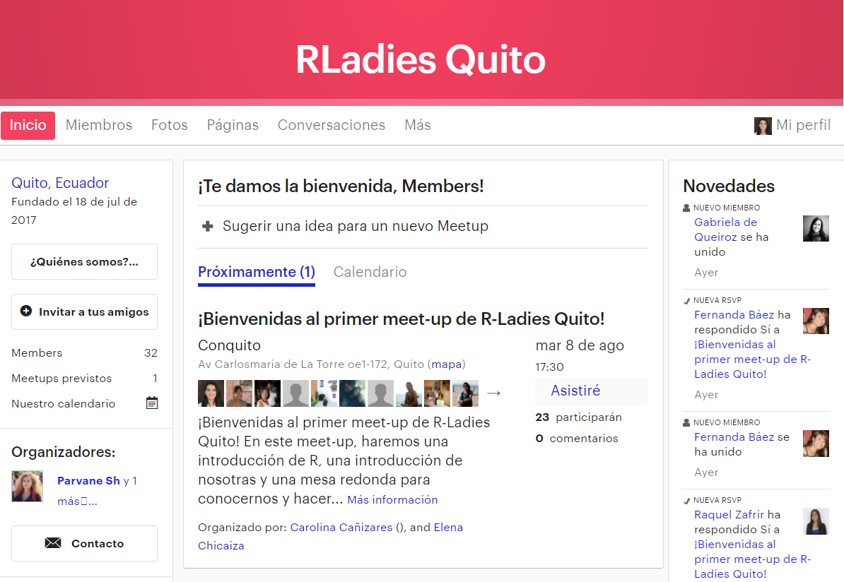
Meetup: https://www.meetup.com/es-ES/meetup-group-IlNcTuhe/

Slide 19
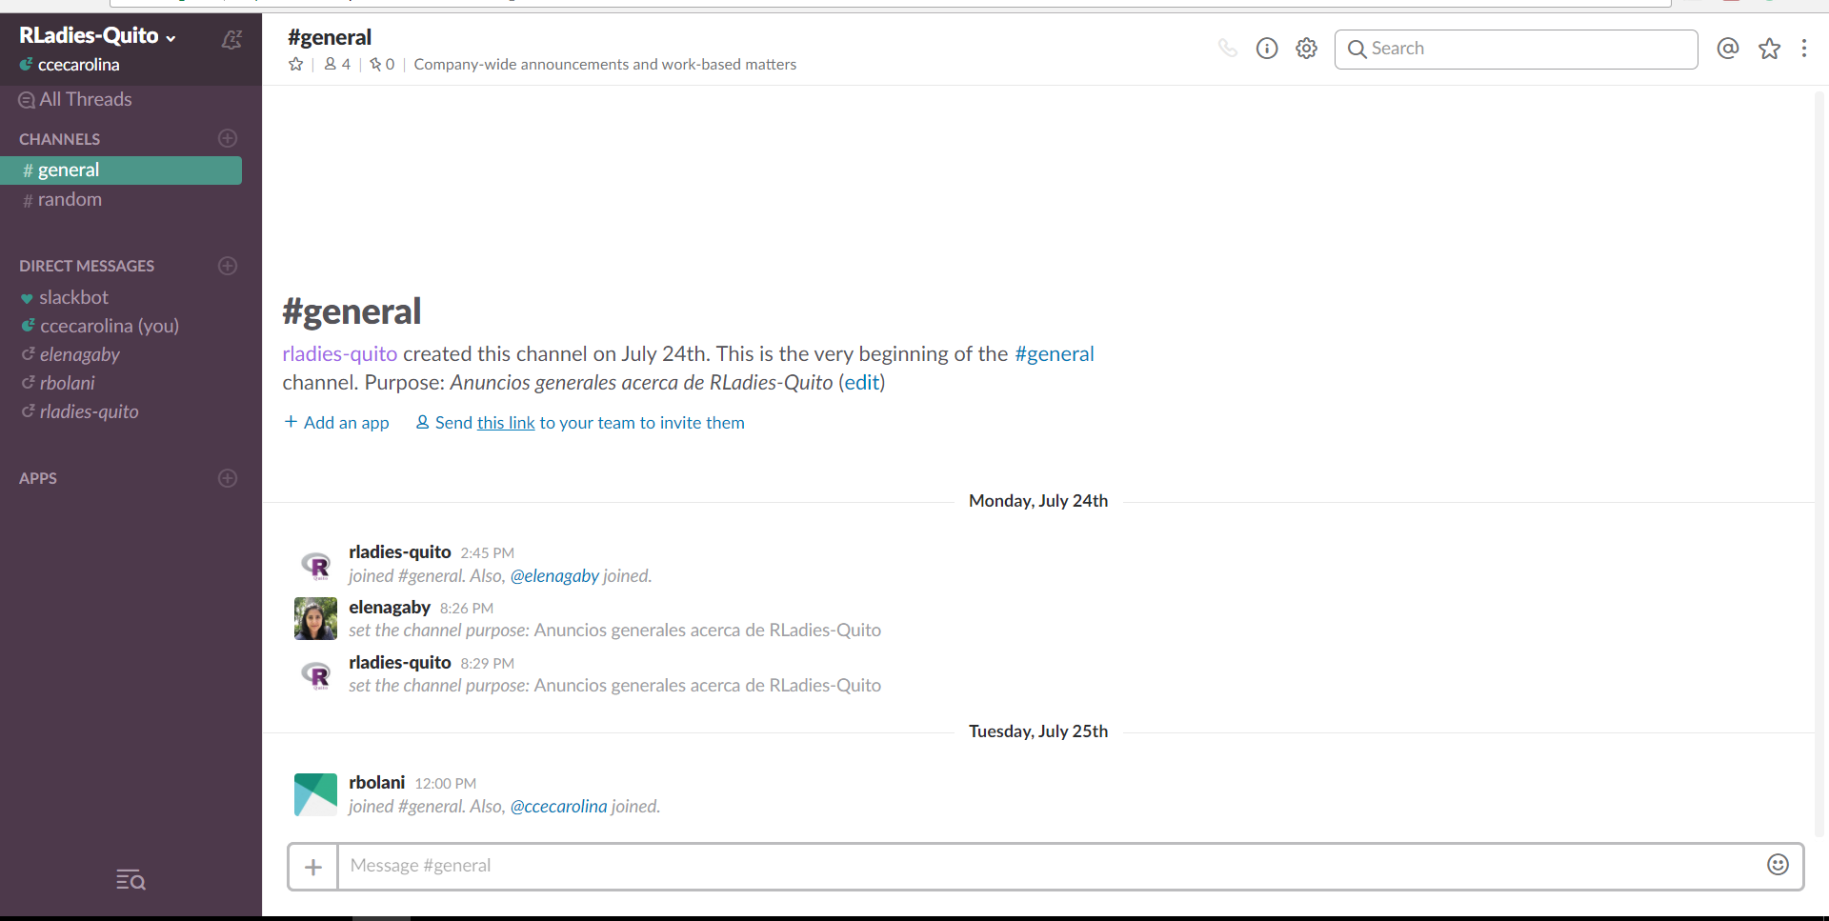
Slack: rladies-quito.slack.com

Slide 20
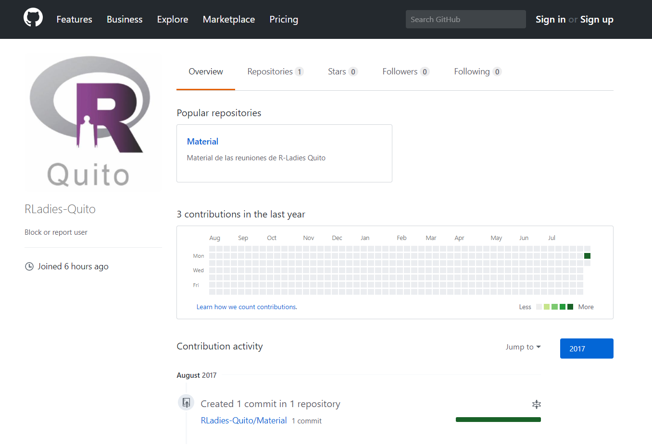
Github: https://github.com/RLadies-Quito

Slide 21
Involúcrate
Es fácil
Aprende
Únete a nuestra página de Meetup
Asiste a los eventos
Síguenos en twitter
Contribuye
Únete a nuestro canal de Slack y página de Github
Preséntate en slack
Comparte código
Inspira y apoyar a otras
Organiza
Lidera una reunión o workshop
Presenta una charla
Sé una co-organizadora

Slide 22
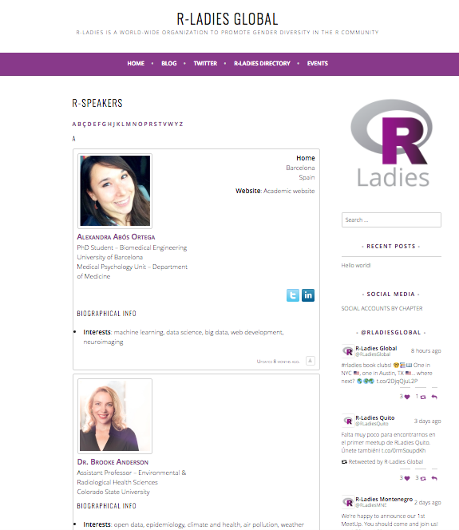
Involúcrate
como expositora
https://rladies.org/r-speakers/

Slide 23
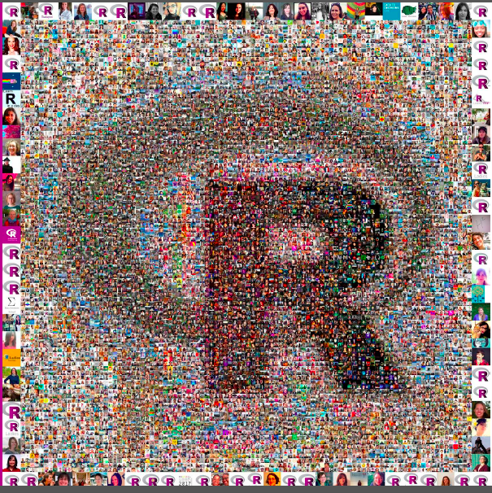
¡Únete e intiva a tus amigas!
quito@rladies.​org
@RLadiesQuito
😉

